Slide 1
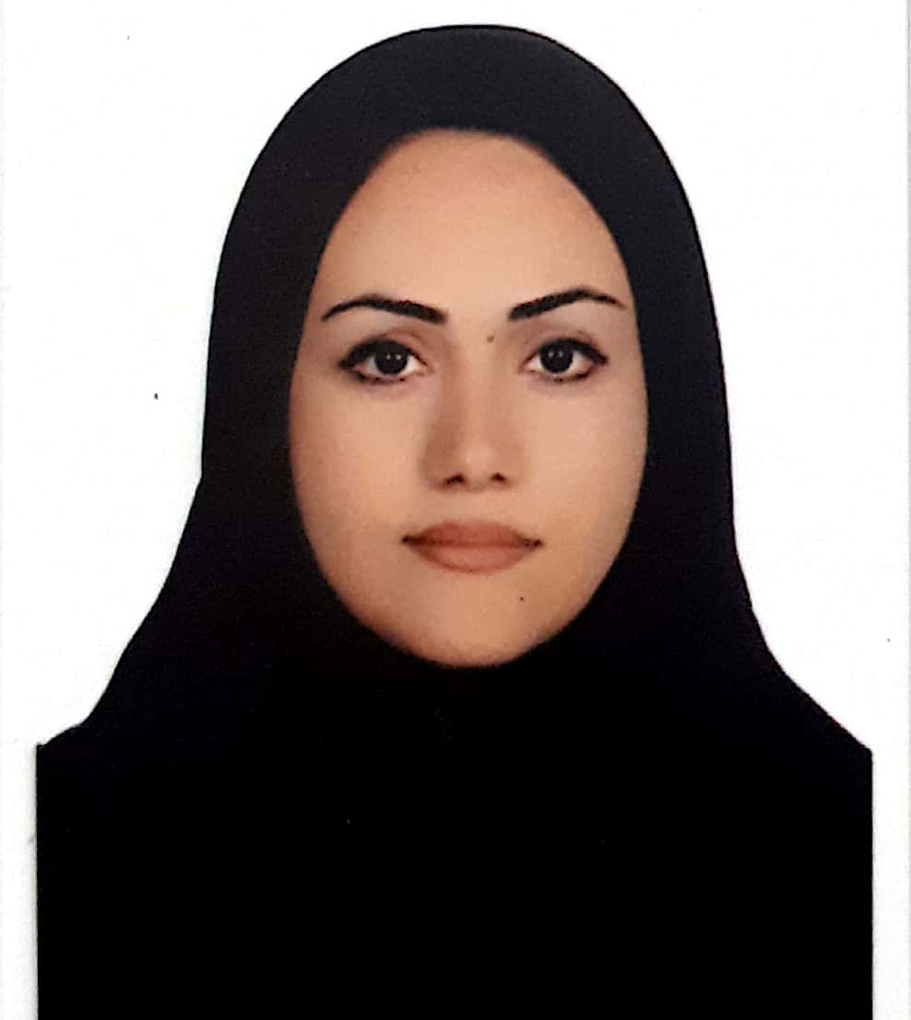
روز هفته | 10:00 – 8:00 | 12:00 – 10:00 | 15:00 – 13:00
شنبه | اصول توانبخشی (تئوری و عملی) | آزمون های رفتاری سیستم مرکزی شنوایی (تئوری) | آزمون های رفتاری سیستم مرکزی شنوایی (عملی)
یکشنبه | کارآموزی | کارآموزی | جلسه مرکز تحقیقات
دوشنبه | آناتومی و فیزیولوژی دستگاه شنوایی و تعادل (تئوری) | مبانی توانبخشی شنوایی | جلسه گروه
سه شنبه | انجام امور پژوهشی | توسعه فردی | جلسه مجمع هیات علمی
چهارشنبه | مشاوره شنوایی شناسی | انجام امور پژوهشی | شنوایی شناسی بالینی آناتومی و فیزیولوژی دستگاه شنوایی و تعادل (عملی: 16-14)
پنجشنبه
افسانه دوستی
Afsaneh Doosti
مدیر گروه
اتاق 302
شماره تماس: _
پست الکترونیک: adoosti@Sums.ac.ir

